Slide 1
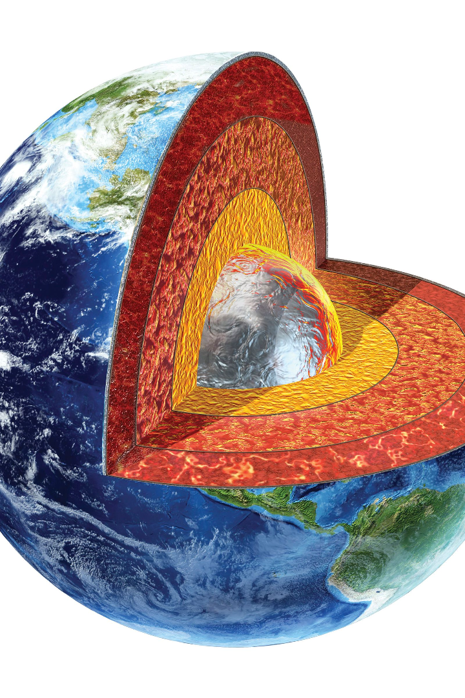
newUROKI.net
Развитие земной коры: Земная кора на карте
Добро пожаловать на наш урок географии! Мы погрузимся в изучение развития земной коры и узнаем, как она влияет на составление карты нашей планеты.
Презентация для урока географии в 7 классе по теме: "Развитие земной коры. Земная кора на карте"
«Новые УРОКИ» newUROKI.net
Всё для учителя – всё бесплатно!

Slide 2
newUROKI.net
Что такое земная кора?
Земная кора - это твердая внешняя оболочка Земли, состоящая из скальных пород и минералов. Она является самой верхней частью литосферы и играет важную роль в формировании ландшафтов и определении характеристик планеты.

Slide 3
newUROKI.net
Строение земной коры
Континентальная кора
Океаническая кора
Толще океанической коры, состоит из различных типов горных пород, включая гранит и базальт.
Тоньше континентальной коры, состоит в основном из базальта и других плотных пород.

Slide 4
newUROKI.net
Типы земной коры
1
Континентальная кора
2
Океаническая кора
Часть коры, покрывающая морские дна, включая глубоководные впадины и подводные хребты.
Наиболее известная и широко изученная часть земной коры, образует сушу.

Slide 5
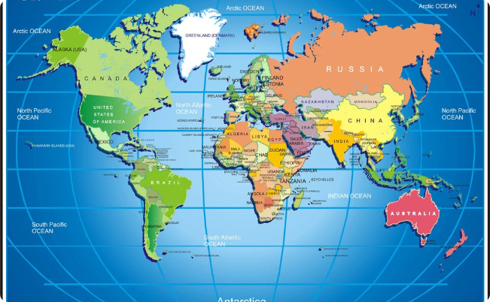
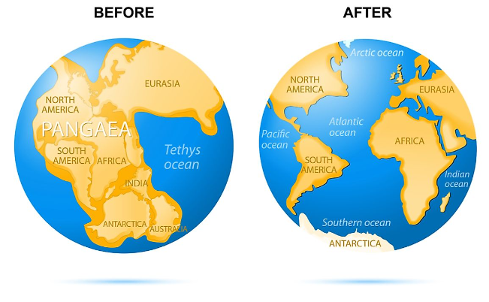
newUROKI.net
Распределение земной коры на планете
Суши и океаны
Дрейф континентов
Большая часть земной коры находится под водой, но на суше расположены главные континенты - Африка, Евразия, Северная и Южная Америка, Австралия и Антарктида.
Земная кора постоянно находится в движении, что приводит к перемещению континентов и формированию горных систем и океанских впадин.

Slide 6
newUROKI.net
Суть и значение земной коры на карте
1
Формирование ландшафтов
Земная кора определяет характеристики поверхности: горы, равнины, долины, плато.
Определение границ и стран
2
Границы между различными плитами земной коры помогают определить политические границы и границы государств.
3
Показатель растительности и климата
Распределение растительности и формирование климатических поясов связаны с ландшафтами, созданными земной корой.

Slide 7
newUROKI.net
Методы отображения земной коры на карте
1
Физическое отображение
2
Политическое отображение
3
Топографическое отображение
Отображение физических черт земной коры, таких как горы, реки и плато.
Отображение границ государств и населенных пунктов.
Отображение деталей поверхности земной коры, таких как рельеф, высотные линии и географические объекты.

Slide 8
newUROKI.net
Примеры изучения земной коры на карте
1
Геологические исследования
Исследование геологических карт для понимания структуры и состава коры.
Географические анализы
2
Анализ карт для изучения плотности населения, климатических условий и других географических характеристик.
3
Исследования природных ресурсов
Карты используются для изучения распределения природных ресурсов, таких как нефть, газ, минералы и вода.

